Slide 1

电路原理
第三章 一阶电路的时域分析
任课教师：涂晓彤 助理教授/硕导
单 位：厦门大学 信息学院/人工智能研究院
2024年

Slide 2
动态电路的方程及其初始条件
一阶电路的零输入响应
一阶电路的零状态响应
一阶电路的全响应
一阶电路和二阶电路的阶跃响应
一阶电路和二阶电路的冲激响应
卷积积分
状态方程
动态电路的时域分析中的几个问题

Slide 3

3－1 动态电路的方程及其初始条件
一. 动态电路的方程
1. 动态电路：含有动态元件（电容或电感）的电路。
例
电阻电路
i
（t=0）
i
+
-
R₁
u_{s}
t
R₂
0
过渡期为零

Slide 4
电容电路
K未动作前，电路处于稳定状态
i
(t = 0)
i = 0 , u_{C} = 0
R
+
U_{s}
K
u_{C}
C
–
K接通电源后很长时间，电容充电完毕，电路达到新的稳定状态
i
i = 0 , u_{C}= U_{s}
(t →∞)
R
+
u_{C}
u_{c}
U_{s}
C
U_{S}
–
?
i
前一个稳定状态
0
t
t₁
新的稳定状态
有一过渡期
过渡状态

Slide 5
i
(t <t₂)
K未动作前，电路处于稳定状态
R
+
U_{s}
u_{C}
i = 0 , u_{C}= U_{s}
C
–
K动作后很长时间，电容放电完毕，电路达到新的稳定状态
i
(t = t₂)
+
i = 0 , u_{C} = 0
R
K
u_{C}
C
–
u_{c}
U_{S}
i
第三个稳定状态
前一个稳定状态
0
t
t₁
有一过渡期
第二个稳定状态
过渡状态

Slide 6
电感电路
K未动作前，电路处于稳定状态
i
(t = 0)
i = 0 , u_{L} = 0
R
+
U_{s}
K
u_{L}
L
K接通电源后很长时间，电路达到新的稳定状态，电感视为短路
–
i
u_{L}= 0, i=U_{s} /R
(t →∞)
R
+
u_{L}
i
U_{s}
L
U_{S}/R
–
?
U_{L}
0
t
有一过渡期
前一个稳定状态
t₁
新的稳定状态
过渡状态

Slide 7
i
(t →∞)
K未动作前，电路处于稳定状态
R
+
u_{L}
L
u_{L}= 0, i=U_{s} /R
U_{s}
–
K断开瞬间
i = 0 , u_{L} = ∞
i
R
+
U_{s}
K
u_{L}
L
注意工程实际中的过电压过电流现象
–

Slide 8
换路
支路接入或断开
电路结构、状态发生变化
电路参数变化
过渡过程产生的原因
电路内部含有储能元件 L 、C，电路在换路时能量发生变化，而能量的储存和释放都需要一定的时间来完成。

Slide 9
例 列出图（a）、（b）电路的方程。
2. 动态电路的方程：电路中有储能元件（电容或电感）时，因这些元件的电压和电流的约束关系是通过导数（或积分）表达的。根据KCL、KVL和支路方程式（VCR）所建立的电路方程是以电流、电压为变量的微分方程或微分-积分方程。
若以u_{c}为待求变量
若以 i_{L}为待求变量

Slide 10
以上两方程都是常系数非齐次一阶微分方程，这是因为这两个电路都是一阶动态电路，即只有一个动态元件。
若以i 为变量
∴
两端同微分一次，并同乘以C得:

Slide 11
（1）描述动态电路的电路方程为微分方程；
结论：
（2）动态电路方程的阶数等于电路中动态元件的个数；
一阶电路
一阶电路中只有一个动态元件,描述电路的方程是一阶线性微分方程。
二阶电路
二阶电路中有二个动态元件,描述电路的方程是二阶线性微分方程。
高阶电路
电路中有多个动态元件，描述电路的方程是高阶微分方程。

Slide 12
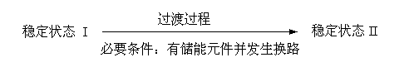
3. 动态电路的特征：当电路的结构或元件的参数发生改变时（如电源或无源元件的断开或接入，信号的突然注入等），可能使电路改变原来的工作状态，而转变到另一个工作状态。
换路：电路或参数的改变引起的电路变化。
t = 0 ：换路时刻，换路经历的时间为 0_ 到 0₊ ；
t = 0₋ ：换路前的最终时刻；
t = 0₊ ：换路后的最初时刻 。

Slide 13
动态电路的分析方法
（1）根据KVl、KCL和VCR建立微分方程
（2）求解微分方程
时域分析法
复频域分析法
本章采用
经典法
拉普拉斯变换法
状态变量法
状态变量法
卷积积分
付氏变换
数值法
工程中高阶微分方程应用计算机辅助分析求解。

Slide 14
稳态分析和动态分析的区别
稳态
动态
恒定或周期性激励
任意激励
换路发生很长时间后状态
换路发生后的整个过程
微分方程的特解
微分方程的一般解

Slide 15
3. 电路的初始条件
f(t)
(1) t = 0＋与t = 0－的概念
认为换路在 t=0时刻进行
t
0－
0
0＋
0－ 换路前一瞬间
0＋ 换路后一瞬间
初始条件为 t = 0＋时u ，i 及其各阶导数的值

Slide 16
例
图示为电容放电电路，电容原先带有电压U_{o},求开关闭合后电容电压随时间的变化。
(t=0)
+
解
C
R
u_{C}
－
i
齐次线性方程

Slide 17
得通解：
代入初始条件得：
说明在动态电路的分析中，初始条件是得到确定解答的必需条件。

Slide 18
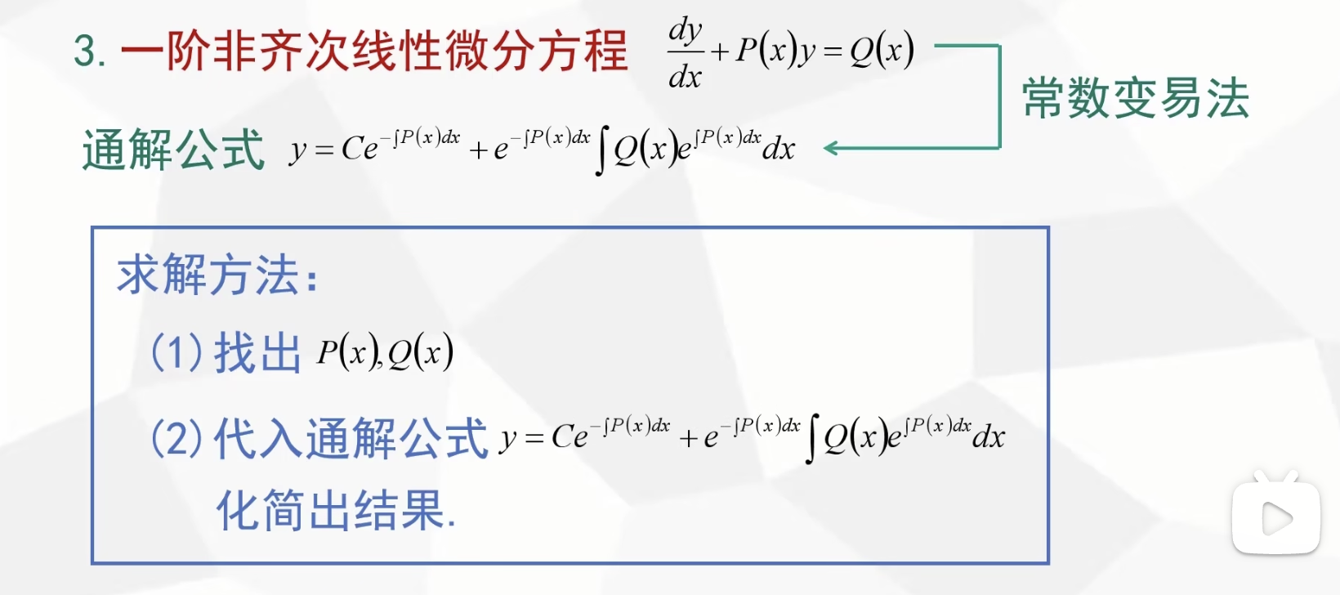

Slide 19
(2) 电容的初始条件
+
i
u_{c}
-
C
0
t = 0⁺时刻
当i(ξ)为有限值时
u_{C} (0⁺) = u_{C} (0－)
电荷守恒
q =C u_{C}
q (0⁺) = q (0－)
换路瞬间，若电容电流保持为有限值，
则电容电压（电荷）换路前后保持不变。
结论

Slide 20
(3) 电感的初始条件
+
i
_{L}
u
L
-
0
t = 0⁺时刻
当u为有限值时
i_{L}(0＋)= i_{L}(0－)
磁链守恒
ψ_{L} (0＋)= ψ_{L} (0－)
结论
换路瞬间，若电感电压保持为有限值，
则电感电流（磁链）换路前后保持不变。

Slide 21
（4）换路定律
q_{c} (0⁺) = q_{c} (0－)
换路瞬间，若电容电流保持为有限值，
则电容电压（电荷）换路前后保持不变。
u_{C} (0⁺) = u_{C} (0－)
ψ_{L} (0⁺)= ψ_{L} (0－)
换路瞬间，若电感电压保持为有限值，
则电感电流（磁链）换路前后保持不变。
i_{L}(0⁺)= i_{L}(0－)
注意:
（1）电容电流和电感电压为有限值是换路定律成立的条件。
（2）换路定律反映了能量不能跃变。

Slide 22
5.电路初始值的确定
(1) 由0－电路求 u_{C}(0－)或i_{L}(0－)
+
-
+
u_{C}
-
电容开路
例1
10k
求 i_{C}(0⁺)
40k
10V
+
-
i
10k
+
u_{C}
-
i_{C}
40k
u_{C}(0－)=8V
10V
k
(2) 由换路定律
u_{C} (0⁺) = u_{C} (0－)=8V
+
-
i
+
8V
₋
10k
(3) 由0⁺等效电路求 i_{C}(0⁺)
10V
i_{C}
0⁺等效电路
电容用电压源替代
i_{C}(0－₋)=0 i_{C}(0₊)

Slide 23
例 2
t = 0时闭合开关k , 求 u_{L}(0⁺)
解
先求
1Ω
4Ω
电感短路
1Ω
4Ω
+
u_{L}
-
K
L
10V
10V
i_{L}
0⁺电路
1Ω
4Ω
×
+
u_{L}
-
2A
10V
由换路定律:
i_{L}(0⁺)= i_{L}(0－) =2A
电感用电流源替代

Slide 24
求初始值的步骤:
1. 由换路前电路（一般为稳定状态）求u_{C}(0－)和i_{L}(0－)；
2. 由换路定律得 u_{C}(0⁺) 和 i_{L}(0⁺)。
3. 画0⁺等效电路。
a. 换路后的电路
b. 电容（电感）用电压源（电流源）替代。
（取0⁺时刻值，方向与原假定的电容电压、电感电流方向相同）。
4. 由0⁺电路求所需各变量的0⁺值。

Slide 25
例3
求 i_{C}(0⁺) , u_{L}(0⁺)
解
由0－电路得：
L
i_{L}
u_{L}
i_{C}
+
–
+
I_{S}
R
u_{C}
I_{S}
R
0－电路
C
K(t=0)
–
i_{L}(0⁺) = i_{L}(0－) = I_{S}
0⁺电路
I_{S}
u_{C}(0⁺) = u_{C}(0－) = RI_{S}
+
–
i_{C}
u_{L}
+
R
由0＋电路得：
R I_{S}
–
u_{L}(0⁺)= - RI_{S}

Slide 26
例4
求K闭合瞬间各支路电流和电感电压
2Ω
解
由0－电路得：
+
u_{L}
-
+
-
L
3Ω
2Ω
3Ω
K
+
-
48V
C
i_{L}
+
48V
2Ω
u_{C}
i_{L}
2Ω
－
由0⁺电路得：
i
+
-
+
-
u_{L}
i_{C}
3Ω
+
-
48V
12A
24V
2Ω

Slide 27
例5
求K闭合瞬间流过它的电流值。
L
C
解
（1）确定0－值
i_{L}
+
－
u_{C}
100Ω
100Ω
100Ω
+
200V
-
K
（2）给出0＋等效电路
u_{L}
100V
+
－
+
－
i_{C}
1A
100Ω
100Ω
100Ω
+
200V
-

Slide 28
解：

Slide 30
( 电路与信号教材表示不一致，都可以)
应用迭加：

Slide 31
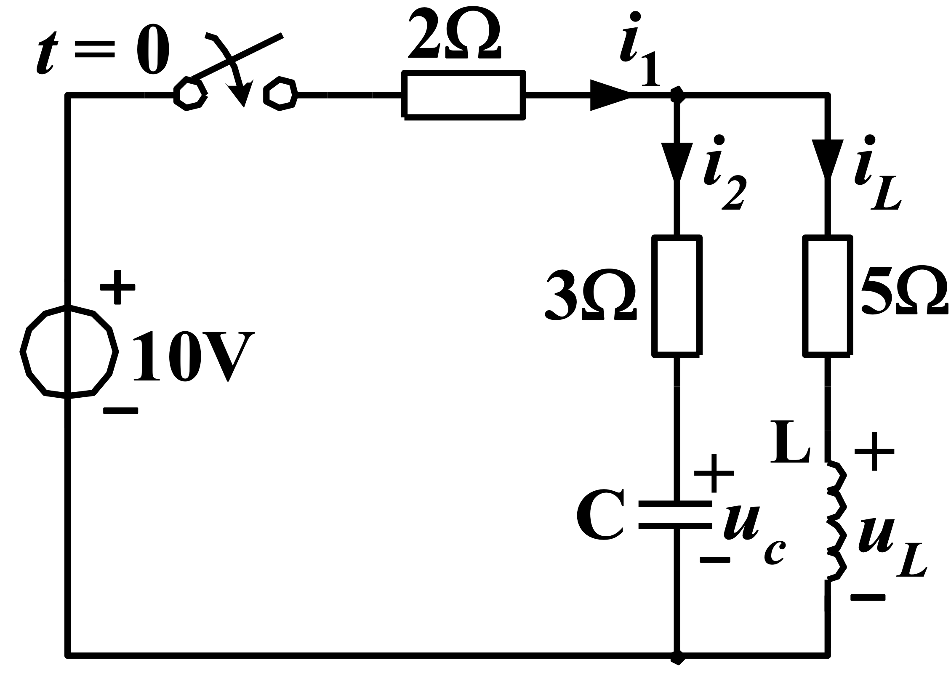
例 下图电路，开关闭合前电路无贮能，求 i₁(0+)、i₂(0+)和 u_{L}(0+)。

Slide 32
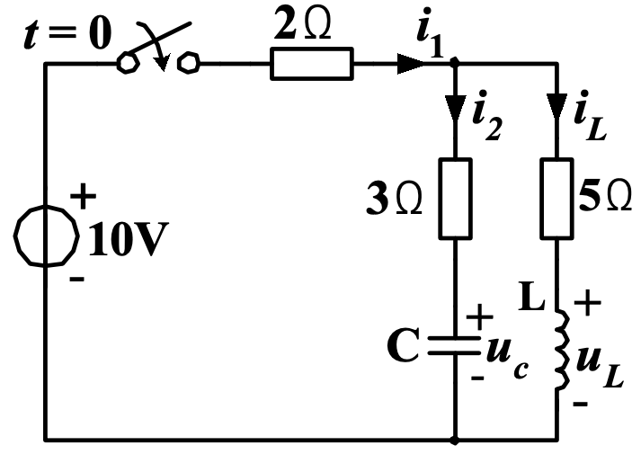
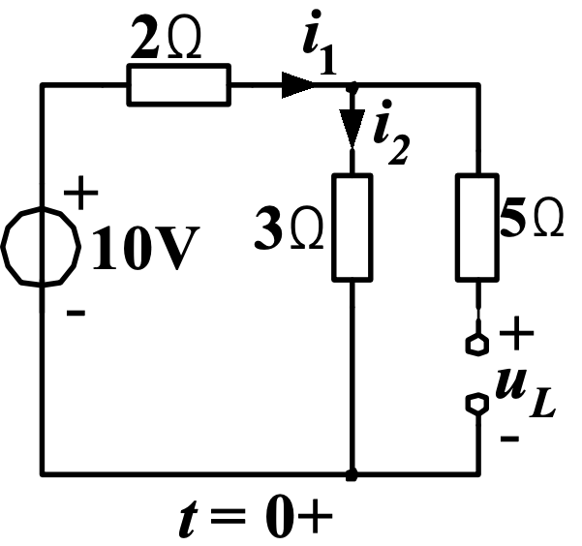
解：由题意
显然u_{c}和i_{L}均不跃变
画出t = 0+的等效电路

Slide 33
例 换路前电路已处稳态，求 u_{c}(0+), i_{L}(0+)和i_{L}’(0+),u_{c}’(0+)。

Slide 34
(1) 由t=0-的电路（电感短路，电容开路）得

Slide 35
(2) 将L用2A电流源代替，C用零伏电压源(短路线)代替，得t=0+的等效电路。
+
20
Ω
2A
Li
'
(0+
)
L
-
Cu
'
(0+
)
( t
c
= 0+)

Slide 36

解：
2Ω
i_{L}(t)
① t<0时，电路处于稳态
i_{L}(0₋) =0 A
-
+
6V
U_{s}
L=3H
u_{L}(t)
+
K
-
② t=0₊时，由换路定理
i_{L}(0₊) =i_{L}(0₋) =0 A
(a)
2Ω
i_{L}(0₊)
-
R
+
③ 作t=0₊时刻等效图（图b)
6V
U_{s}
u_{L}(0₊)
+
K
u_{L}(0₊)=U_{s}-Ri_{L}(0₊)
=6- 2×0=6V
-
(b) 0₊等效图

Slide 37
④ t= ∞时（图c），电路重新达到稳态，L相当于短路线。
2Ω
i_{L}(∞)
i_{L}(∞)=6/2=3A
-
R
+
6V
U_{s}
L
u_{L}(∞)
u_{L}(∞)=0
+
K
-
(c) t= ∞时等效图
注：
电感电流 i_{L}不能突变，即i_{L}(0₊)= i_{L}(0₋) ，但电感电压u_{L}可能突变。本例中 u_{L}(0₊) 不等于u_{L}(0₋)
同理，电容电压 u_{c}不能突变，即u_{c}(0₊)= u_{c}(0₋) ，但电容电流i_{c}可能突变。

Slide 38
例: 如图(a)，电路原处于稳态，K于t=0时刻闭合，①求初
始值i_{c}(0₊)、 u_{L}(0₊)及i(0₊) 。②求 i_{c}(∞) 、 u_{L}(∞)及 i(∞) 。
K
解：
2Ω
求原始状态u_{c}(0₋)及 i_{L}(0₋)
t<0时（直流稳态），故：
电容视为开路，电感视为短路。
i
R₃
R₂
4Ω
-
R₁
5Ω
i_{c}
+
i_{L}
12V
U_{s}
+
u_{c}
u_{L}
+
-
-
即：i_{c}(0₋)=0 u_{L}(0₋)=0
故：
i_{L}(0₋)=U_{s}/（R₂+R₃)=12/（4+2）=2A
u_{c}(0₋)=R₂i_{L}(0₋)=4×2=8V
(a)
由换路定理有：
i_{L}(0₊)= i_{L}(0₋) =2A u_{c}(0₊)= u_{c}(0₋) =8V
作0₊等效图（图b）

Slide 39
K
2Ω
R₂
i
R₃
R₂
4Ω
R₁
5Ω
4Ω
i(0₊)
-
R₁
5Ω
-
+
i_{c}
+
i_{L}
12V
-
i_{c}(0₊)
12V
U_{s}
+
U_{s}
u_{L}(0₊)
u_{c}
u_{L}
+
u_{c}(0₊)
8V
-
+
-
-
+
i_{L}(0₊)=2A
(a)
(b) 0₊等效图
电容元件用u_{c}(0₊)电压源代替
在0₊等效图中:
电感元件用i_{L}(0₊)电流源代替
激励源取t=0₊时U_{s}(0₊)
③ 由0₊等效图有：

Slide 40
K
2Ω
R₂
i
R₃
R₂
4Ω
R₁
5Ω
5Ω
i(∞)
4Ω
-
R₁
-
i_{c}
+
i_{L}
i_{c}(∞)
+
12V
U_{s}
+
12V
U_{s}
u_{L}(∞)
u_{c}
u_{L}
+
+
-
-
-
(a)
(c) t=∞等效图
t=∞ 时作等效图c
此时电路重新达到直流稳态
电容视为开路，电感视为短路。
故 i_{c}(∞)=0 u_{L}(∞)=0
i (∞)=12/4=3A

Slide 41
例：如图(a)零状态电路，K于t=0时刻闭合，作0₊图
并求i_{c}(0₊)和u_{L}(0₊)。
i_{c}
R₂
K
i_{c}(0₊)
R₂
K
+
C
+
C
U_{s}
L
u_{L}
U_{s}
L
u_{L}(0₊)
R₁
R₁
-
-
(a)
(b) 0₊图
解:
① t<0时，零状态 →u_{c}(0₋)=0 i_{L}(0₋)=0
② 由换路定理有：u_{c}(0₊)= u_{c}(0₋) =0 i_{L}(0₊)= i_{L}(0₋) =0
作0₊图： 零状态电容→零值电压源 →短路线
零状态电感→零值电流源 →开路
③ 由0₊图有：i_{c}(0₊)=U_{s}/R₁ u_{L}(0₊)=u_{R}(0₊)=U_{s}
注： i_{c}与 u_{L}在t=0时刻有突变。

Slide 42
练习：如图电路原处于稳态，u_{c2}(0₋)=0，t=0时刻K闭合，作0₊图并求i(0₊)、i₁(0₊)及i₂(0₊)。
i₂(t)
K
i₂(0₊)
a
i(t)
5Ω
i(0₊)
5Ω
5A
5Ω
5A
5Ω
i_{s}
10Ω
i₁(t)
10Ω
i₁(0₊)
+
+
i_{s}
+
C₁
u_{c1}
u_{c2}
C₂
50V
-
-
-
解：
0₊等效图
(1) u_{c1}(0₋)=5×10 =50V u_{c2}(0₋)=0
(2) 由换路定理：u_{c1}(0₊)= u_{c1}(0₋) =50V u_{c2}(0₊)= u_{c2}(0₋) =0
(3) 由0₊图用节点分析法：
得：u_{a}=30V
进一步可得：i(0₊)=3A i₁(0₊)= -4A i₂(0₊)=6A

Slide 43
练习与思考
1、下图所示电路在已稳定状态下断开开关S，则该电路（ ）。
R₁
S
+
-
U_{S}
L
R₂
答案：
( C )
因为有储能元件L，要产生过渡过程；
因为电路有储能元件且发生换路，要产生过渡过程；
因为换路时元件L的电流储能不能发生变化，不产生过渡过程。

Slide 44
2、下图所示电路在达到稳定状态后移动R₁上的 滑动的触点，该电路将产生过渡过程。这是因为（ ）。
a) 电路发生换路；
b) 电路中有储能元件C ；
c) 电路有储能元件的能量发生变化。
R₂
+
-
R₁
C
U_{S}
答案：
( abc )

Slide 45
3、下图所示电路在达到稳定状态后减小增加R₁ ，则该电路（ ）。
因为发生换路，要产生过渡过程
因为C的储能值不变，不产生过渡过程
因为有储能元件且发生换路，要发生过渡过程
R₂
+
-
R₁
C
U_{S}
答案：
( b )

Slide 46
4、下图所示电路在稳定状态下闭合开关S，该电路（ ）。
不产生过渡过程，因为换路未引起L的电流发生变化
要发生过渡过程，因为电路发生换路
要发生过渡过程，因为电路有储能元件且发生换路
R₁
S
+
-
U_{S}
L
R₂
答案：
( a )

Slide 47
5、RL串联电路与电压为8V的恒压源接通，如下图所示。在t=0瞬间将开关S闭合。当电感分别为1H、3H、6H时所收到的四根u_{R}(t)曲线如下图所示。其中1H电感所对应的u_{R}(t)曲线是（ ）。
u_{R}(t)/V
S
R
8
a
b
+
-
u_{R}(t)
4
c
L
0
t/s
答案：
( a )

Slide 48
一阶线性微分方程的通解
一阶齐次线性微分方程
一阶非齐次线性微分方程

Slide 49
一阶齐次线性微分方程的通解
一阶齐次线性微分方程
通解：

Slide 50
一阶非齐次线性微分方程的通解
（1）
一阶非齐次线性微分方程
将y和y的一阶导数值代入方程（1）

Slide 51
通解（公式）:
对应齐次方程通解
非齐次方程特解

Slide 52
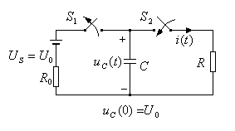
3-2 一阶电路的零输入响应
零输入响应
换路后外加激励为零，仅由动态元件初始储能所产生的电压和电流。
1. RC电路的零输入响应
t <0，S₁ 闭合 , S₂ 断开，
C 被充电;
t = 0 , 换路(开关瞬时动作);
t > 0，S₁断开, S₂ 闭合,
C 放电.

Slide 53
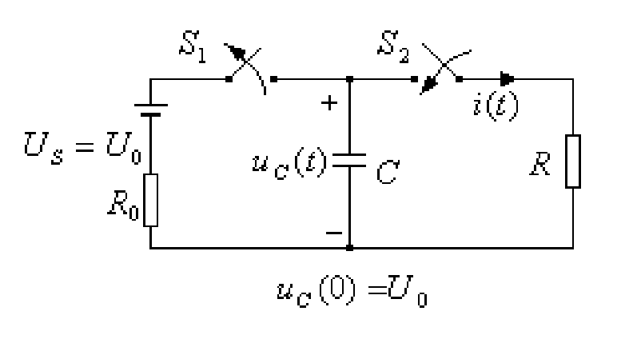
电路的微分方程为
则

Slide 54
代入初始值 u_{C} (0⁺)=u_{C}(0－)=U₀
A=U₀

Slide 55
从以上各式可以得出：
（1）电压、电流是随时间按同一指数规律衰减的函数；
U₀
u_{C}
i
连续函数
I₀
跃变
0
0
t
t
（2）响应与初始状态成线性关系，其衰减快慢与RC有关；
令 τ =RC , 称τ为一阶电路的时间常数

Slide 56
τ = R C
时间常数 τ 的大小反映了电路过渡过程时间的长短
u_{c}
τ 大 → 过渡过程时间长
U₀
τ 大
τ 小 → 过渡过程时间短
0
τ 小
t
物理含义
电压初值一定：
C 大（R一定） W=Cu²/2 储能大
放电时间长
R 大（ C一定） i=u/R 放电电流小

Slide 57
t
0 τ 2τ 3τ 5τ
U₀ U₀ e ⁻¹ U₀ e ⁻² U₀ e ⁻³ U₀ e ⁻⁵
U₀ 0.368 U₀ 0.135 U₀ 0.05 U₀ 0.007 U₀
τ：电容电压衰减到原来电压36.8%所需的时间。
工程上认为, 经过 3τ－5τ, 过渡过程结束;理论上τ趋向于正无穷大
t₁时刻曲线的斜率等于
u_{c}
I₀
τ＝ t₂－t₁
次切距的长度
0
t₁
t₂
t
τ

Slide 58
（3）能量关系
电容不断释放能量被电阻吸收,
直到全部消耗完毕.
+
u_{C}
C
R
设u_{C}(0⁺)=U₀
－
电容放出能量：
电阻吸收（消耗）能量：

Slide 59
例
已知图示电路中的电容原本充有24V电压，求K闭合后，电容电压和各支路电流随时间变化的规律。
i₁
解
这是一个求一阶RC零输入响应问题，有：
K
+
2Ω
i₂
5F
u_{C}
3Ω
6Ω
－
i₃
等效电路
t >0
+
i₁
5F
u_{C}
4Ω
－
分流得：

Slide 60
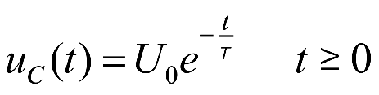
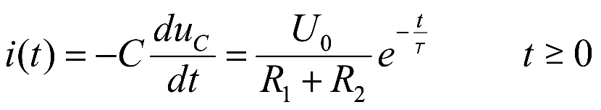
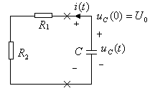
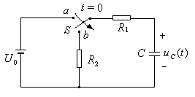
例：下图所示电路中， t = 0 时，开关 S 由 a 投向 b，在此以前电容电压为 U₀ ，试求 t ≥ 0 时，电容电压及电流。
解：
要注意电流的方向
时间常数$T=R_{eq}C$，$R_{eq}=R_{1}+R_{2}$ 从C左端看进去的入端电阻。

Slide 61
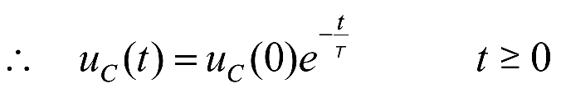
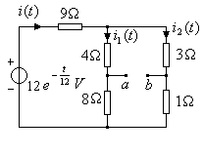
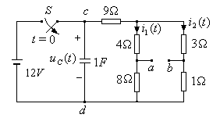
例 电路如下图, t = 0 时打开开关 S ，求 u_{ab}(t) t ≥ 0 。
解: t = 0₋ 时，开关尚未断开瞬间， u_{C}(0₋)=12 V, i_{C}(0₋)= 0 (隔直)；
t = 0₊ 时，开关刚断开瞬间， u_{C}(0₊)= u_{C}(0₋)=12 V ；
将电容用电压源 u_{C}(t) 进行替代后，得电阻网络如上图，则

Slide 62
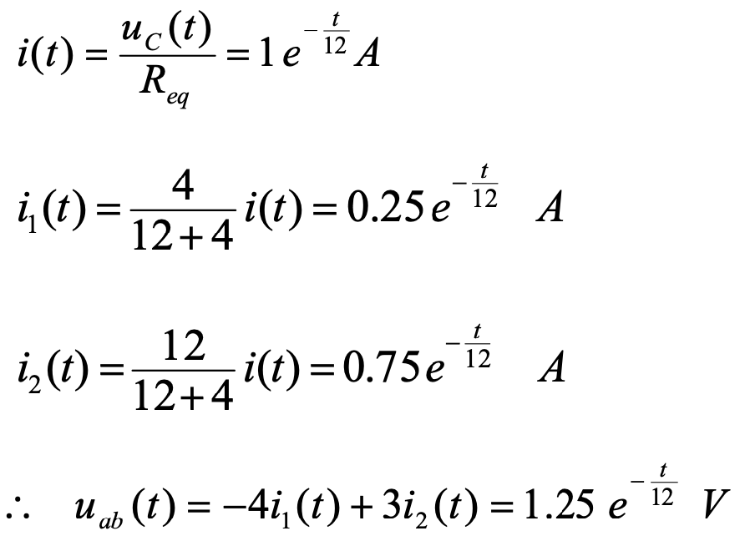

Slide 63
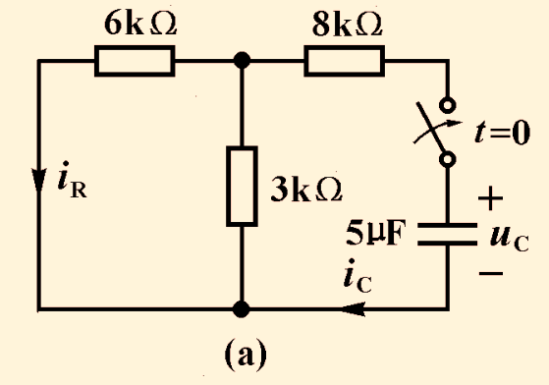
例: 电路如图 (a)所示，
已知电容电压u_{C}(0₋) =6V。t=0闭合开关，求t > 0的电容电压和电容电流。
在开关闭合瞬间，电容电压不能跃变，由此得到
解：

Slide 64
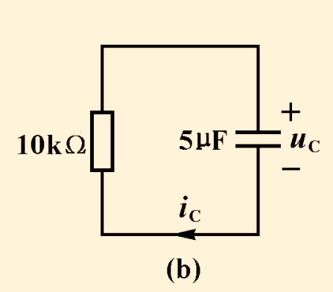
将连接于电容两端的电阻网络等效于一个电阻，其电阻值为
得到图(b)所示电路，
其时间常数为

Slide 65
由
得到

Slide 66

练习：
1Ω
1
2
i(t)
3A
如图，电路原处于稳态，t=0时K由1转向2，求t>0时i(t)=?
1Ω
2Ω
1F

Slide 67
一阶电路的零输入响应为
所以
初始条件
对电路断开C，令内部独立源为零，并外加电压源us，可求得戴维南等效电路的电阻

Slide 68
所以
则

Slide 69
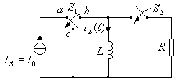
2. RL电路的零输入响应
t = 0 , 换路;
t <0，S₁与 b 端相接，S₂ 打开，L通电;
t >0，S₁ 投向 c 端，S₂ 同时闭合.
电路的微分方程及其解为

Slide 70
代入初始值 i(0⁺)= I₀
A= i(0⁺)= I₀

Slide 71
从以上式子可以得出：
（1）电压、电流是随时间按同一指数规律衰减的函数；
u_{L}
I₀
i_{L}
连续函数
t
跃变
-RI₀
0
t
（2）响应与初始状态成线性关系，其衰减快慢与L/R有关；

Slide 72
令 τ = L/R , 称为一阶RL电路时间常数
τ = L/R
时间常数 τ 的大小反映了电路过渡过程时间的长短
τ 大 → 过渡过程时间长
τ 小 → 过渡过程时间短
物理含义
电流初值i(0)一定：
L大 W=Li²/2 起始能量大
R小 P=Ri² 放电过程消耗能量小
放电慢
τ大

Slide 73
（3）能量关系
电感不断释放能量被电阻吸收,
直到全部消耗完毕.
i
R
+
设i_{L}(0⁺)=I₀
L
u_{L}
–
电感放出能量：
电阻吸收（消耗）能量：

Slide 74

例1
t=0时 , 打开开关K，求u_{v}。
电压表量程：50V
K(t=0)
解
i_{L} (0⁺) = i_{L}(0－) = 1 A
i_{L}
+
R=10Ω
u_{V}
R_{V}
10kΩ
V
10V
L=4H
–
i_{L}
u_{V} (0⁺)=－ 10000V 造成
V
损坏。
R
10V
L
现象 ：电压表坏了

Slide 75
例2
t=0时 , 开关K由1→2，求电感电压和电流及开关两端电压u₁₂。
解
K(t=0)
2Ω
+
1
2
i_{L}
3Ω
24V
6Ω
+
–
4Ω
u_{L}
6H
4Ω
－
t >0
i
R
+
L
u_{L}
–

Slide 76
例： 电路如图(a)所示，K合于①已很久， t=0 时Ｋ由① 合向②，求换路后的
(a)
解:
换路前电路已稳定，由换路定律可得：

Slide 77
换路后电路为零输入响应。
从Ｌ两端视入的等效电阻为：
时间常数为：

Slide 78
零输入响应为：
(a)
(b)

Slide 79
小结
一阶电路的零输入响应是由储能元件的初值引起的
响应, 都是由初始值衰减为零的指数衰减函数。
u_{C} (0⁺) = u_{C} (0－)
RC电路
RL电路
i_{L}(0⁺)= i_{L}(0－)
2. 衰减快慢取决于时间常数τ
RC电路 τ = RC , RL电路 τ = L/R
R为与动态元件相连的一端口电路的等效电阻。
3. 同一电路中所有响应具有相同的时间常数。
4.一阶电路的零输入响应和初始值成正比，称为零输入线性。

Slide 80
零输入响应的特性如下:
（1）从物理意义上说，零输入响应是在零输入时非零初始状态下产生的，它取决于电路的初始状态，也取决于电路的特性。对一阶电路来说，它是通过时间常数τ或电路固有频率λ来体现的。
（2）从数学意义上说，零输入响应就是线性齐次常微分方程，在非零初始条件下的解。
（3）在激励为零时，线性电路的零输入响应与电路的初始状态呈线性关系，初始状态可看做是电路的“激励”或“输入信号”。若初始状态增大A倍，则零输入响应也增大A倍，这种关系我们称为“零输入线性”。

Slide 81
3-3 一阶电路的零状态响应
动态元件初始能量为零，由t >0电路中外加输入激励作用所产生的响应。
零状态响应
1. RC电路的零状态响应
列方程：
K(t=0)
i
R
+
u_{R}
–
+
U_{S}
u_{C}
非齐次线性常微分方程
C
–
u_{C} (0－)=0
非齐次方程特解
齐次方程通解
解答形式为：

Slide 82
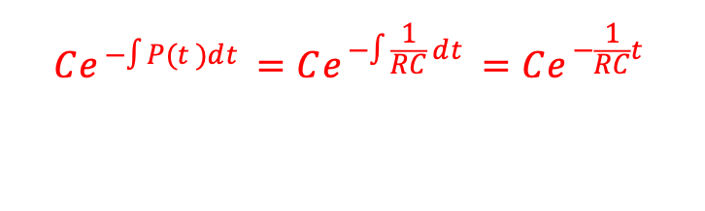
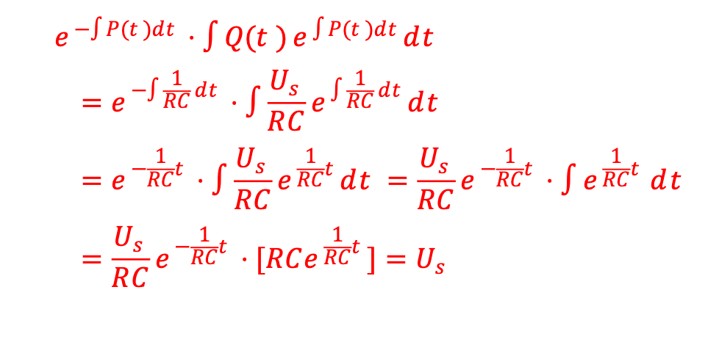
其特解为：
$$e^{−\int{P(t)dt}}⋅\int{Q(t)}e^{\int{P(t)dt}}dt=e^{−\int{\frac{1}{RC}dt}}⋅\int{\frac{U_{s}}{RC}}e^{\int{\frac{1}{RC}dt}}dt \\ =e^{−\frac{1}{RC}t}⋅\int{\frac{U_{s}}{RC}}e^{\frac{1}{RC}t}dt=\frac{U_{s}}{RC}e^{−\frac{1}{RC}t}⋅\int{e^{\frac{1}{RC}t}}dt \\ =\frac{U_{s}}{RC}e^{−\frac{1}{RC}t}⋅[RCe^{\frac{1}{RC}t}]=U_{s}$$
其通解为：
$$Ce^{−\int{P(t)dt}}=Ce^{−\int{\frac{1}{RC}dt}}=Ce^{−\frac{1}{RC}t}$$

Slide 83
特解（强制分量，稳态分量）
的特解
与输入激励的变化规律有关，为电路的稳态解
通解（自由分量，暂态分量）
的通解
变化规律由电路参数和结构决定
全解
由初始条件 u_{C} (0⁺)=0 定积分常数 A
u_{C} (0⁺)=A+U_{S}= 0
A= － U_{S}

Slide 84
从以上式子可以得出：
（1）电压、电流是随时间按同一指数规律变化的函数；
电容电压由两部分构成：
稳态分量（强制分量）
+
暂态分量（自由分量）
u_{c}
u_{C}“
U_{S}
i
跃变
t
0
u_{C}‘
-U_{S}
连续函数
0
t

Slide 85

（2）响应变化的快慢，由时间常数τ＝RC决定；τ大，充电
慢，τ小充电就快。
R
（3）响应与外加激励成线性关系；
+
C
（4）能量关系
U_{S}
-
电容储存：
电源提供能量：
电阻消耗
电源提供的能量一半消耗在电阻上，一半转换成电场能量储存在电容中。

Slide 86
例
t=0时 , 开关K闭合，已知 u_{C}（0－）=0，求（1）电容电压和电流，（2）u_{C}＝80V时的充电时间t 。
(1) 这是一个RC电路零状态响应问题，有：
K
解
i
+
+
10μF
100V
u_{C}
-
500Ω
－
（2）设经过t₁秒，u_{C}＝80V

Slide 87
2. RL电路的零状态响应
i_{L}
K(t=0)
R
已知i_{L}(0－)=0，电路方程为：
+
u_{R}
–
+
U_{S}
u_{L}
L
–
i_{L}
t
0
u_{L}
U_{S}
0
t

Slide 88
例1
t=0时 ,开关K打开，求t>0后i_{L、}u_{L}的变化规律 。
这是一个RL电路零状态响应问题，先化简电路，有：
R
80Ω
解
10A
+
u_{L}
2H
200Ω
300Ω
K
i_{L}
–
t>0
10A
+
u_{L}
R_{eq}
2H
i_{L}
–

Slide 89
例2
t=0时 ,开关K打开，求t>0后i_{L、}u_{L}的及电流源的端电压。
5Ω
10Ω
这是一个RL电路零状态响应问题，先化简电路，有：
解
2A
10Ω
+
+
u
K
2H
u_{L}
i_{L}
–
–
t>0
R_{eq}
+
+
u_{L}
U_{S}
2H
－
i_{L}
–

Slide 90
例：图示电路，在t＝0时开关闭合，求t≥0。
解： 对电路ab左边戴维宁等效：
所以

Slide 91
例 已知电路如图所示，且电感无初储能，当t=0时，开关K闭合，试求t≥0时的零状态响应uL(t)
解（1）建立电路微分方程
选iL(t)为变量，在t≥0时，有
KVL方程：
KCL方程：
VCR方程：

Slide 92
三式联解得电路微分方程：
（2）求解
由换路定律可得：
微分方程的解应为
由初始条件式即可定出式中待定系数k=-1，所以

Slide 93
小结：
对于直流一阶电路，其响应一般都可表为如下形式：
零输入响应：
零状态响应：

Slide 94
零状态响应的特性如下:
从物理意义上说，电路的零状态响应是由外加激励和电路特性决定的。一阶电路零状态响应反映的物理过程，实质上是动态元件的储能从无到有逐渐增加的过程，电容电压或电感电流都是从零值开始按指数规律上升到稳态值。上升的快慢由时间常数决定。
(2) 从数学意义上说，零状态响应就是线性非齐次常微分方程在零初始条件下的解。
(3) 当系统的起始状态为零时，线性电路的零状态响应与外施激励成线性关系，即激励增大到A倍，响应也增大到A倍。多个独立源作用时，总的零状态响应为各独立源分别作用的响应的总和，这就是所谓“零状态线性”。

Slide 95
过渡过程
对于有储能(动态)元件(L、C)的电路,当：
1）接通、断开电源，部分电路短路。
换路
2）电压或电路参数改变。
电路中的 u、i 会发生改变，从“旧稳态”值变化到“新稳态”值，这种变化不能瞬间完成，需要一定的时间。这段时间称电路的暂态（过渡过程或动态过程）。在电路处于暂态期间，动态响应u、i处于暂时的不稳定状态。
电容C 存储电场能量不能突变:
电感L储存磁场能量不能突变:

Slide 96
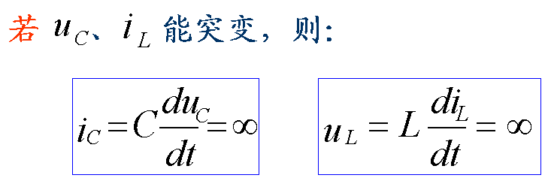
出现过渡过程的原因
电源必须提供无穷大功率，而实际电源只能提供有限的功率。
直流电路、正弦交流电路都存在过渡过程，本章只介绍直流暂态电路的分析计算方法。

Slide 97
一、电路初始条件的求解（步骤）
求解
二、一阶电路零输入响应求解（步骤）
零输入响应是由电路中的储能元件的初时储能决定，与电路的外加激励无关，即是与独立电源无关。

Slide 98
三、一阶电路零状态响应求解（步骤）
零状态响应是由电路中的激励有关，即是与独立电源有关，与电路中储能元件的初时储能无关，即电路中的储能元件的初时储能为0。
的求解，相当于画出等效电路，
等效电路为，电容开路，电感短路求解
R_{eq}为从储能元件两端看进去的戴维南等效电路中的等效电阻。

Slide 99
3－4 一阶电路的全响应
全响应
电路的初始状态不为零，同时又有外加激励源作用时电路中产生的响应。
1. 全响应
K(t=0)
i
R
以RC电路为例，电路微分方程：
+
u_{R}
–
+
U_{S}
u_{C}
C
–
由起始值定A
解答为 u_{C}(t) = u_{C}' + u_{C}"
u_{C} (0－)=U₀
稳态解 u_{C}' = U_{S}
u_{C} (0⁺)=A+U_{S}=U₀
暂态解
∴ A=U₀ - U_{S}
τ=RC

Slide 100
通解（公式）:
对应齐次方程通解
非齐次方程特解

Slide 101

强制分量(稳态解)
自由分量(暂态解)
2. 全响应的两种分解方式
（1） 着眼于电路的两种工作状态
u_{c}
稳态解
U_{S}
u_{C}'
全响应 =
强制分量(稳态解)
+
自由分量(暂态解)
u_{c}
U₀
全解
t
0
u_{C}"
U₀
-U_{S}
暂态解
物理概念清晰

Slide 102
(2). 着眼于因果关系
便于叠加计算
零状态响应
零输入响应
全响应= 零状态响应 + 零输入响应
K(t=0)
i
K(t=0)
i
K(t=0)
i
R
R
R
u_{R}
+
+
u_{R}
+
+
–
u_{R}
+
+
–
u_{C}
=
+
–
U_{S}
U_{S}
u_{C}
u_{C}
C
C
C
–
–
–
u_{C} (0－)=U₀
u_{C} (0－)=0
u_{C} (0－)=U₀

Slide 103
零输入响应
零状态响应
u_{c}
全响应
U_{S}
U₀
零状态响应
t
0
零输入响应

Slide 104
一阶动态电路的解的有关概念
自由分量（自然响应）
从电路方程的求解过程来看，其中对应的齐次方程的通解与输入函数（激励）无关，称为电路的自然（固有）响应（natural response），又称为自由分量（free component）。这一部分分量无论激励如何，都具有相同的形式，在有损耗的电路中，它总是随着时间按指数规律衰减到零，也称为暂态响应（transient response）。

Slide 105
强制分量（强迫响应）
电路方程解中的特解部分与电路的激励形式有关，或者说受到电路输入函数的约束，因此这一部分分量也被称为强制分量（forced component），或称为强制响应（forced response）。如果强制响应为常量或周期函数，那么该响应也称为稳态响应（steady state response）。

Slide 106
例1
t=0时 ,开关K打开，求t>0后的i_{L、}u_{L}
解
这是一个RL电路全响应问题，有：
8Ω
4Ω
i_{L}
K(t=0)
+
+
u_{L}
24V
0.6H
–
－
零输入响应：
初时值
零状态响应：
稳态值
全响应：

Slide 107
或求出稳态分量：
全响应：
6＝2＋A
A=4
代入初值有：
例2
t=0时 ,开关K闭合，求t>0后的i_{C、}u_{C}及电流源两端的电压。
解
这是一个RC电路全响应问题，有：
1Ω
1Ω
1Ω
+
+
稳态分量：
+
10V
u_{C}
u
–
－
1A
－
全响应：
A=－10

Slide 108
1Ω
1Ω
1Ω
+
+
+
24V
u_{C}
u
–
－
1A
－

Slide 109
K
例：
如图电路，u_{c}(0₋)= -1V,
1Ω
K于t=0时刻闭合，求：
+
+
u_{s}
0.5F
u_{c}
① 若t≧0时u_{c}(t)=?
-
-
②
解： （1） t≧0时电路方程为：
代入R、C值有：
①

Slide 110
①
当然也是可以设定特解：
暂态响应
（无稳态）
代初值u_{c}(0₊)= u_{c}(0₋)= -1V，有：A=-3
固有响应
（自由响应）
强制响应

Slide 111
②
②
齐次通解：
代初值u_{c}(0₊)= u_{c}(0₋)= -1V，有：A= -1

Slide 112
②
②
齐次通解：
因输入函数为2e^{-2t}，其指数因子 -2 刚好为特征方程的单根，故特解应设为：
代入②中：
得： B=2

Slide 113
3. 三要素法分析一阶电路
一阶电路的数学模型是一阶微分方程：
其解答一般形式为：
令 t = 0⁺
直流激励时：
用t→∞的稳态电路求解
用0⁺等效电路求解
分析一阶电路问题转为求解电路的三个要素的问题

Slide 114
例1
已知：t=0时合开关，求换路后的u_{C}(t) 。
u_{c}
(V)
2Ω
+
-
2
u_{C}
1Ω
1A
3F
0.667
解
0
t

Slide 115
例2
t=0时 ,开关闭合，求t>0后的i_{L、}i_{1、}i₂
解
三要素为：
i₁
5Ω
5Ω
i₂
i_{L}
+
+
0.5H
20V
10V
–
–
应用三要素公式

Slide 116
三要素为：
i₁
5Ω
5Ω
i₂
+
+
2A
20V
10V
–
–
0＋等效电路

Slide 117
例3
已知：t=0时开关由1→2，求换路后的u_{C}(t) 。
解
三要素为：
i₁
4Ω
2
+
2A
1
u_{C}
4Ω
1Ω
－
－
2i₁
8V
0.1F
+
－
+
i₁
4Ω
+
4Ω
u
2i₁
－
+
－

Slide 118
例4
已知：t=0时开关闭合，求换路后的电流i(t) 。
解
三要素为：
1H
5Ω
i
+
2Ω
10V
S
–
0.25F

Slide 119
k₁(t=0)
i
已知：电感无初始储能
t = 0 时合k₁ , t =0.2s时合k₂
求两次换路后的电感电流i(t)。
例5
2Ω
1H
3Ω
10V
k₂(t=0.2s)
解
0 < t < 0.2s
t > 0.2s

Slide 120
(0 < t ≤ 0.2s)
( t ≥ 0.2s)
i
(A)
5
2
1.26
0.2
t(s)

Slide 121
例：如图(a)电路，u_{c}(0₋)=2V，t=0时K闭合，试用三要素法求t≧0时u_{c}(t)及i₁(t)。
K
i₁(t)
2Ω
K
i₁(0₊)
2Ω
6Ω
-
+
6Ω
-
+
1F
u_{c}(t)
-
2V
-
2i₁
2i₁
U_{s}
U_{s}
12V
12V
+
-
+
-
+
+
(a)
(b) 0₊图
解： （1）求初始值u_{c}(0₊)及i₁(0₊)
u_{c}(0₊)= u_{c}(0₋)=2V，作0₊图(b)有：
6i₁(0₊)-2i₁(0₊)=12
→ i₁ (0₊)=3A
（2） 求终值u_{c}(∞)及i₁(∞)

Slide 122
K
i₁(∞)
2Ω
+
6i₁(∞)-2i₁(∞)=12
→ i₁ (∞)=3A
6Ω
-
u_{c}(∞)
u_{c} (∞)= -2 i₁ (∞)= -6V
-
2i₁
U_{s}
12V
+
-
+
（3）求时间常数τ =R₀C
(c) t=∞等效图
i₁
2Ω
设用外加电源法（图d）
I₀
U₀=2I₀-2i₁
6Ω
-
+
U₀=2I₀
2i₁
U₀
-
6i₁=2i₁ →i₁ =0
+
(d) 求τ 时等效图
故： 等效内阻R₀=U₀/I₀=2 Ω
时间常数τ =R₀C=2×1=2(s)

Slide 123
（4）u_{c} (t)= -6+[2-(-6)]e^{-t/2}= -6+8e^{-t/2} (V) t≧0
i₁ (t)= 3+(3-3)e^{-t/2}= 3 (A) t≧0
例：如图电路，K₁、K₂原处于断开状态，t=0时刻K₁闭合，（1）求K₁闭合后i₁的变化规律。（2）若K₁闭合1秒后K₂也闭合，求i₁、 i₂及i 的变化规律。
K₁
R₁
L₁
i₁
i₂
分析：第一次换路后，是一阶电路。第二次换路后为二阶电路，但此二阶电路可看作两个独立的一阶电路，可借助一阶电路的三要素法求解。
2Ω
1H
R₂
-
i
1Ω
U_{s}
6V
+
K₂
L₂
2H

Slide 124
K₁
R₁
L₁
i₁
i₂
解：
2Ω
1H
R₂
（1）K₁于t=0时刻
闭合，K₂断开
-
i
1Ω
U_{s}
6V
+
K₂
L₂
2H
i₁(0₊)=i₁(0₋)=0
i₁(∞)=U_{s}/(R₁+R₂)=6/(2+1)=2A (稳态值）
τ =（L₁+L₂）/（R₁+R₂）=（1+2）/（2+1）=1(s)
（0≦t ≦1s）
（2） 当t=1s时，K₂也闭合
i₁(1₊)=i₁(1₋)=2(1-e⁻¹)=1.264 (A)
i₁(∞)=U_{s}/R₁=6/2=3 (A)
时间常数τ₁=L₁/R₁=1/2 (s)

Slide 125
K₁
R₁
L₁
i₁
i₂
2Ω
1H
R₂
-
i
1Ω
U_{s}
6V
+
K₂
L₂
2H
三要素法推广
i₂(1₊)=i₂(1₋)= i₁(1₋) =1.264 (A)
i₂(∞)=0 (A)
时间常数 τ₂=L₂/R₂=2/1 =2(s)

Slide 126
i (t)= i₁(t)- i₂(t)
i₁(t)
i₂(t)
注： 本例中i₁(t)、 i₂(t)分别只有一个固有频率，但i (t)有两个固有频率（此二阶电路可看作两个独立的一阶电路）

Slide 127
思考:
如图电路原处于稳态，t=0时刻K闭合，求K闭合后电流i_{K}=?
100Ω
100Ω
R₁
R₂
-
K
u_{s}
10V
+
i_{K}
C
L
i₁
i₂
10mH
1μF
参考答案:

Slide 128
100Ω
100Ω
R₁
R₂
-
K
u_{s}
10V
+
i_{K}
C
L
i₁
i₂
10mH
1μF
解答：1、求解电容电压和电感电流的初时值
2、求解K闭合后的电容电压和电感电流的稳态值
3、求解电感电流和电容电压的时间常数

Slide 129
4、列写电感电流和电容电压的值

Slide 130
补充2 正弦信号作用下的一阶电路
一、 正弦信号作用下的一阶RC电路
K
已知u_{s}(t)=U_{m}cos(ωt+ψ_{u}) u_{c}(0₋)=0，t=0时K闭合，求t≧0时u_{c}(t)=?
+
R
+
u_{s}(t)
C
u_{c}
-
-
电路方程：
即：
齐次通解：

Slide 131
特解：

Slide 134
特解形式设为：
u_{cp}(t)=Acos(ωt+ψ_{u}) +Bsin (ωt+ψ_{u})
将特解代入方程并比较系数定A和B：
- ωRCA sin (ωt+ψ_{u}) + ωRCB cos(ωt+ψ_{u}) + Acos(ωt+ψ_{u}) +Bsin (ωt+ψ_{u})= U_{m} cos(ωt+ψ_{u})
故：
ωRCB + A= U_{m}
-ωRCA + B= 0
特解也可设为：
u_{cp}(t)=U_{cm} cos(ωt+ψ_{u}+θ_{u})
其中：

Slide 135
全解
代初值条件u_{c}(0₊)= u_{c}(0₋)=0得：
K= -U_{cm} cos(ψ_{u}+θ_{u})
稳态响应
暂态响应

Slide 136
稳态响应
暂态响应
稳态（强制）
t(s)
0
u_{c}(t)
暂态
（1）稳态响应和暂态响应之和在t=0时满足初值条件u_{c}(0)=0
（2）当 ψ_{u}+θ_{u}=±π/2 时无暂态过程，电路直接进入稳态。

Slide 137
谢谢！
Smart DSP
地址：厦门大学信息学院 6号楼211
https://tormii.github.io

